Slide 1

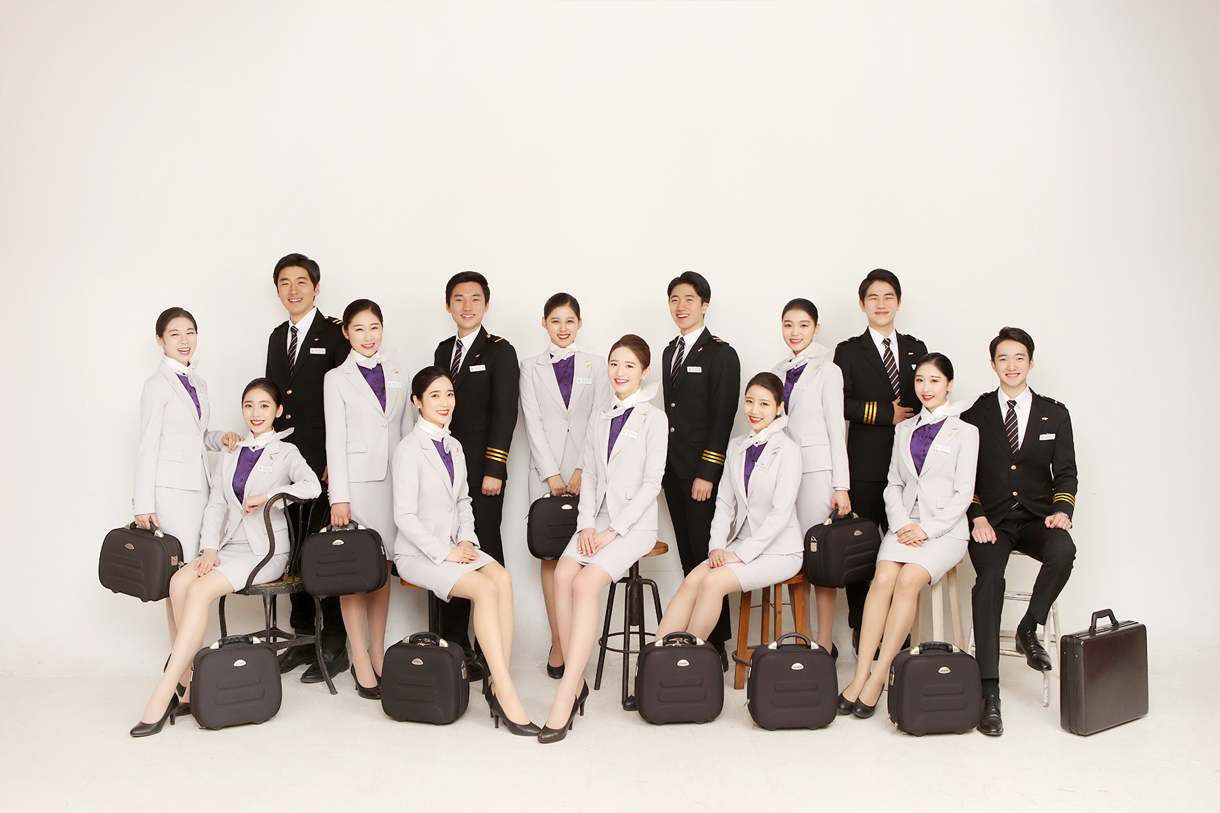
중부대학교 항공서비스학과

Slide 2



차 례
학과 소개
전임교수진 소개
실습실 소개
교육과정 트랙
졸업진로 및 전망 및 관련 취득 자격증
학과 장점 & 행사
2018학년도 입학전형일정 & 모집인원(수시)

Slide 3

학 과 소 개
▶ 2005년도에 신설
▶ 전문인 양성 목표, 국제적 문화 감각, 능숙한 외국어
구사 능력 배양
▶ 체계적인 현장실습 및 서비스, 에티켓 교육
▶ 기수제 운영 → 2005학년도 1기 신입생 시작
2018학년도 14기 신입생 모집

Slide 4

전임교수진 소개(9명)
이민순(항공관광)
정미혜(항공일어)
장인식(항공영어)
최영모(항공중국어)
김선희(항공객실서비스, 前 대한항공 승무원)
용영창(항공객실서비스, 前 대항항공 수석사무장)
남태석(환대서비스)
이수경(항공객실서비스, 前 대항항공 사무장)
예경희(항공객실서비스, 前 대한항공 상무대우 수석사무장)

Slide 5




실습실 소개
항공안전실습실
이미지메이킹실
캐빈실습실

Slide 6


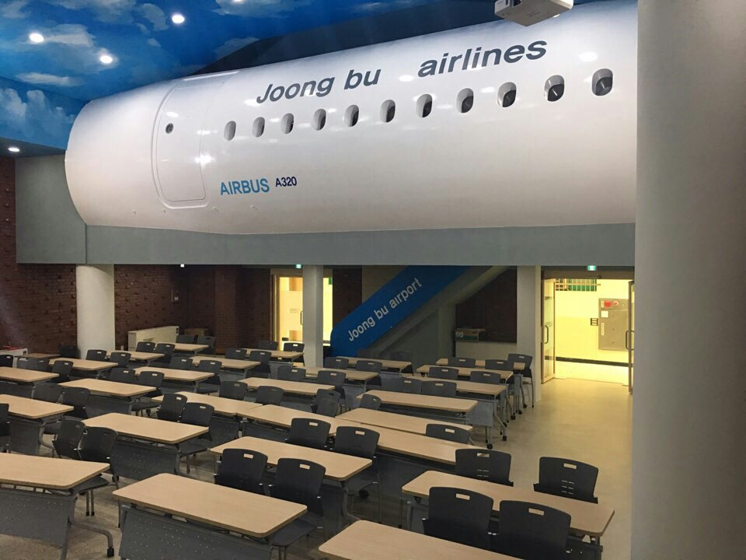
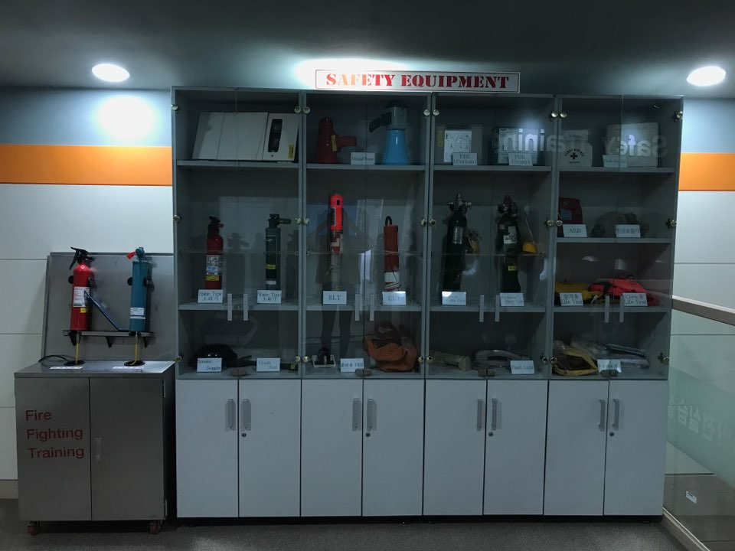
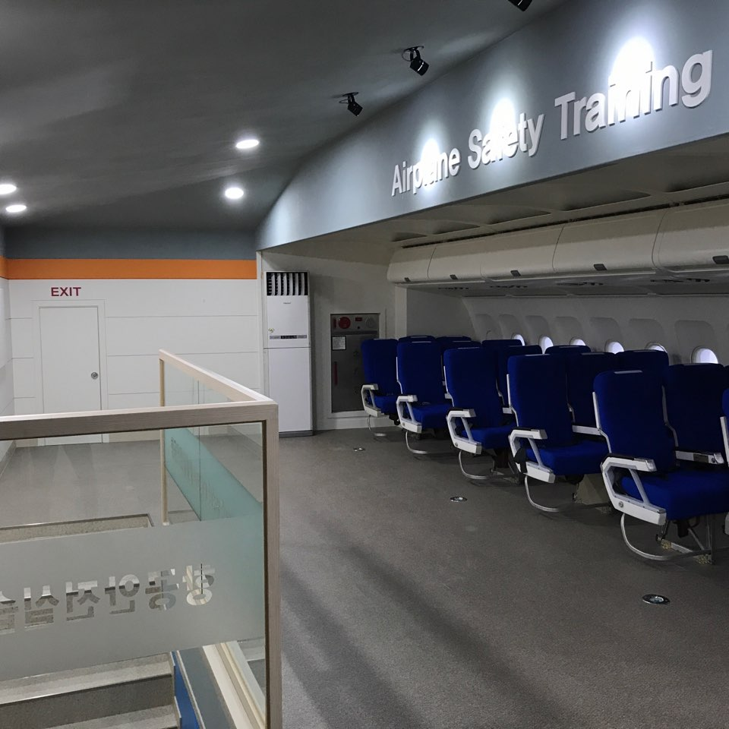
실습실 소개
항공안전실습실

Slide 7

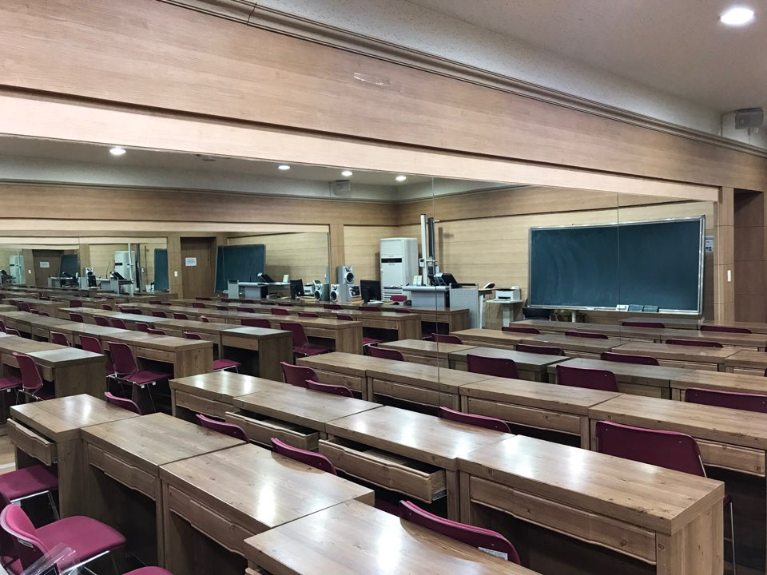
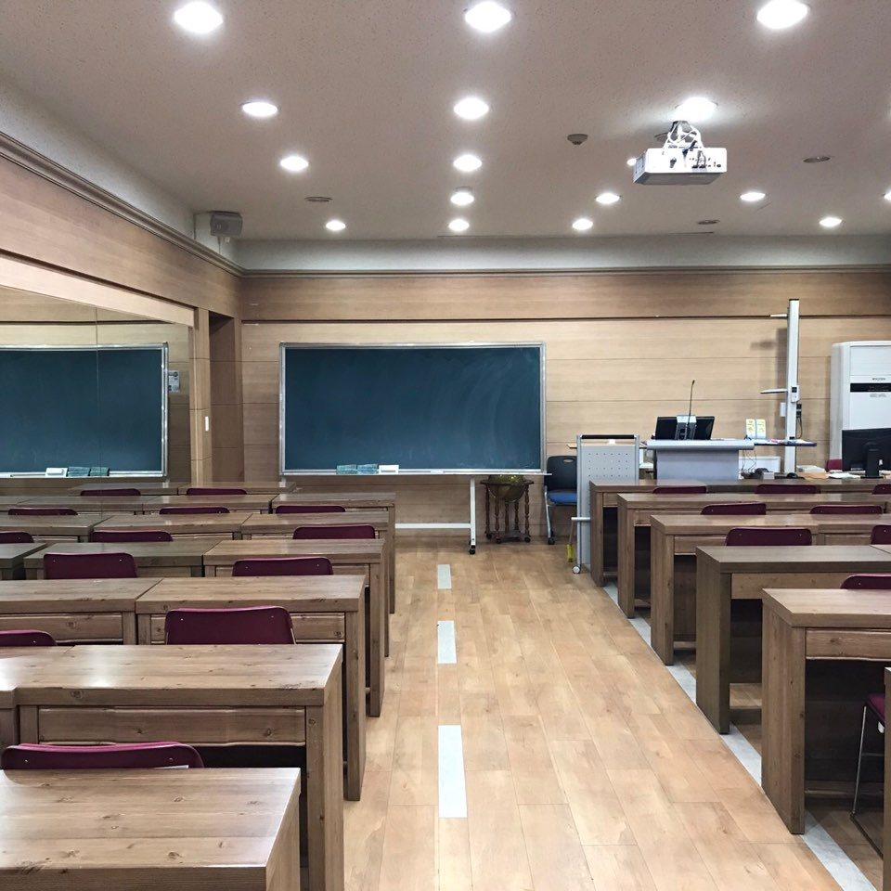
실습실 소개
이미지메이킹실

Slide 8

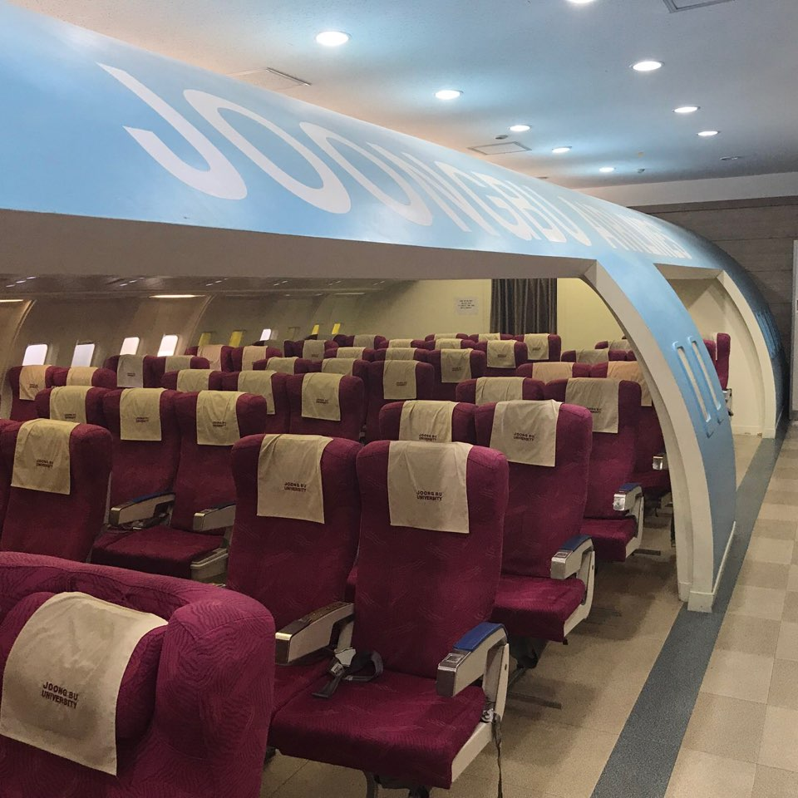
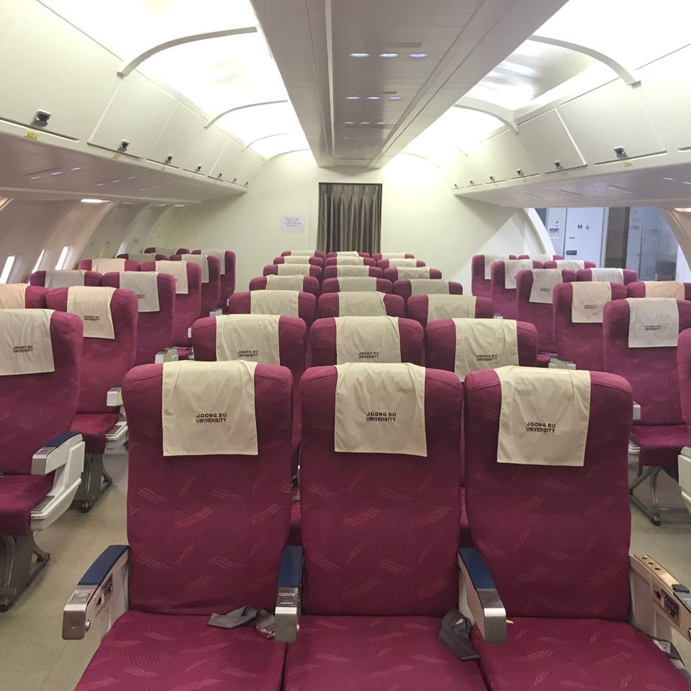
실습실 소개
캐빈실습실

Slide 9

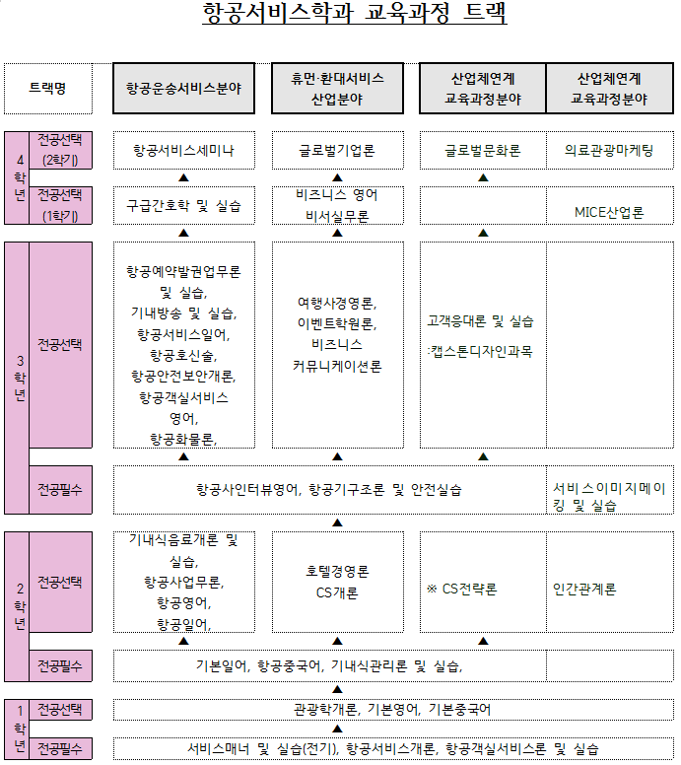
교육과정 트랙

Slide 10

관련 자격증 취득 및 졸업 후 진로
☞ 관련 자격증 취득
관광종사원 자격증(관광통역안내사, 국내여행 안내사, 호텔서비스사) 등
비서 1,2,3급, TOPAS 자격
각종 어학자격(TOEIC,JPT,HSK)취득, 국외여행인솔자(T/C)
☞ 졸업 후 진로
국내·외 항공사의 항공 승무원
국내·외 항공사, 공항 및 각 지점의 항공발권담당 및 탑승지원
인천국제공항, 김포공항, 제주공항 등의 공항관리공단 사원
KTX(한국고속철도), SRT(수서고속철도), 크루즈(Cruise)선 승무원
공공기관, 연구소, 기업체 비서실
외식서비스업체의 서비스 담당사원
환대산업 서비스 전문가 및 서비스 컨설턴트

Slide 11


학과의 장점
전통이 깊은 학교
2005년도에 창설하여 1기인 05학번 학생들을 시작으로 18학번 신입생들이 들어오게 되면 14기가 되는 역사와 전통이 깊은 학교입니다.
1 대 1 멘토링 제도
학과 선배님들을 멘토로 하여 5~6명 정도의 멘티들을 모아 멘토링제를 시행중입니다. 학과 적응, 자격증을 위한 멘토링 등을 이용하여 더 좋은 학교 생활을 만들어가고 미래에도 많은 도움을 줄 것입니다. 학과 선배님이 멘토인 만큼 수업에 대한 TIP도 얻을 수 있어서 더 좋습니다.
원어민 수업
원어민 수업은 영어, 중국어 수업으로 주 1회 분반 수업으로 진행하며, 프리토킹을 하고 있습니다. 정규수업 이외에 방과 후 수업으로 이루어지며 원어민 교수님과의 프리토킹으로 다양한 주제로 이야기하고 문법이나 외국 문화에 대해서도 배울 수 있어 학생들에게 많은 도움이 되고 있습니다.

Slide 12
학과의 장점
높은 취업률
저희 학과는 중부대학교에서 가장 높은 취업률을 자랑하고 있습니다.
타 학교와 달리 120~200명중 10명 취업이 아닌 지금까지 소수정원에서
10명을 배출하여 승무원이 된다는 것은 무척 높은 취업률이라고 할 수 있습니다. 국내항공사인 대한항공, 아시아나, 진에어, 에어부산, 제주항공, 티웨이항공, 이스타항공에 다 취업하였을 뿐만 아니라, 국외항공사인 동방항공, 남방항공, 에미레이트항공, 카타르항공, 타이항공, 네셔널항공 등 많은 국외항공사로도 취업을 하고 있는 추세입니다. 항공객실승무원이 아니더라도 지상직은 물론이며, 호텔, 무역계회사, 기업 비서로도 다양하게 취업을 하고 있습니다.
다양한 특강
전직 대항항공 사무장 출신 교수님들의 특강뿐만 아니라 항공사에 취업하신 졸업생 선배님들의 생생한 경험이 담긴 재미있는 특강을 갖는 자리도 매년 이루어지고 있습니다. 이외에 승무원의 기본자질인 인성검사특강, 웃음치료특강, 메이크업 특강, 조주사 특강, 인간관계 특강, 서비스매너 특강, 또한 현직 대한항공 A380 수석 기장님의 특강까지 많은 특강이 이루어지고 있습니다.

Slide 13
학과의 장점
기숙사 생활
저희 학교는 1학년 신입생들에게 전원 기숙사 생활이 가능하도록 지원하고 있습니다. 공동시설이 아닌 개인 방마다 샤워실과 화장실이 마련되어 있어 보다 편리하게 생활할 수 있습니다.
장학제도
다양하고 많은 장학제도가 있으며 신입생 전원에게 학업장려장학금 100만원 또는 해외연수의 기회를 드리고 있습니다.
해외연수프로그램
학교에서 진행하는 단기 어학 연수프로그램과 중국, 일본, 필리핀, 러시아와 맺어진 교환교류장학생 프로그램 등 다양한 기회가 주어지고 있습니다

Slide 14
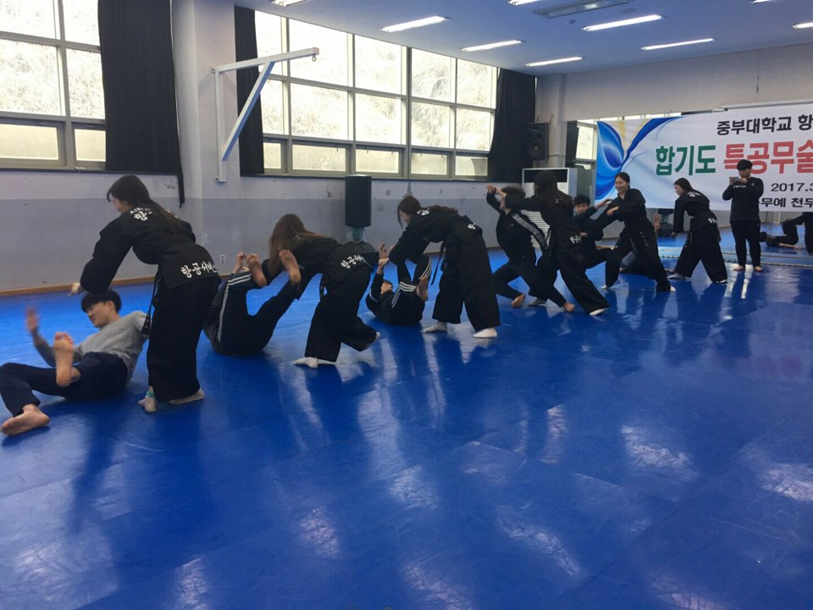
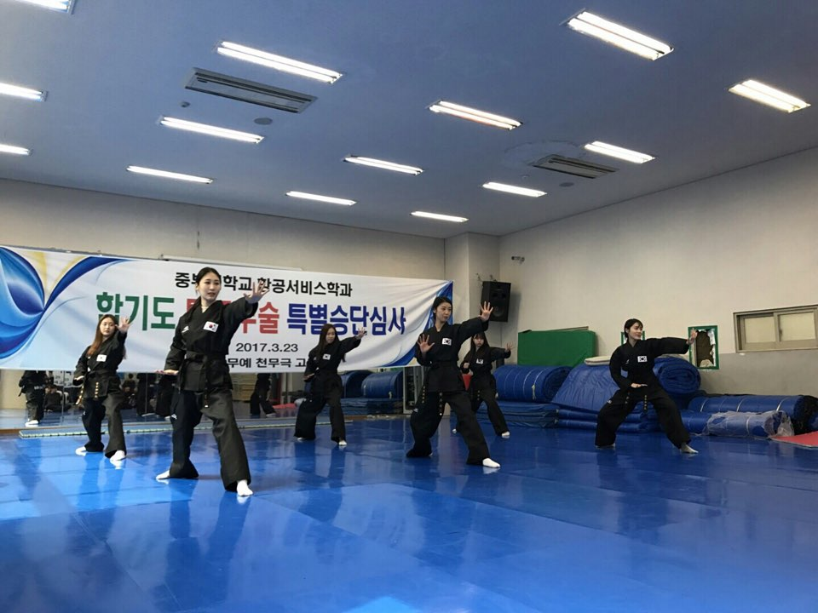
학과의 장점
항공호신술 강의
저희 항공서비스학과는 더욱 더 전문적인 승무원 양성을 위해 ‘항공호신술’이라는 수업을 항공과 최초로 개설하게 되었습니다. 청와대 경호실 출신이신 훌륭한 교수님께서 강의를 진행해주시며, 기내 난동이 일어났을 경우 대처할 수 있는 자세 등의 기술을 배웁니다. 그 외에도 ‘특공무술’과 ‘합기도’ 단증취득의 기회도 주어지고 있어 많은 학생들이 열심히하여 단증을 취득해 취업에 많은 도움이 되고 있습니다.

Slide 15
학과의 장점
직속제도
직속제도란, 1~4학년까지 직속을 뽑아 선후배 사이를 돈독하게 하는 제도입니다. 직속이 되면 다른 선후배보다 더 가깝게 지내며 학과 적응을 도와주고 많은 정보를 공유하게 됩니다.
남학생 선발 학과
저희 대학은 4년제이며, 남학생을 다수 선발하고 있습니다. 현재 정원 100명중 남학생들이 30명 정도 되며 점점 더 많이 선발할 예정입니다.

Slide 16
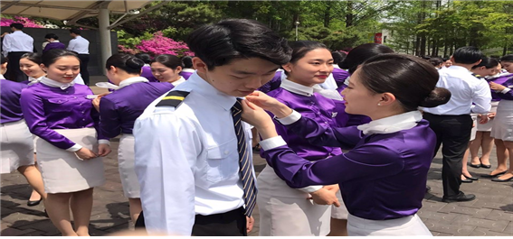
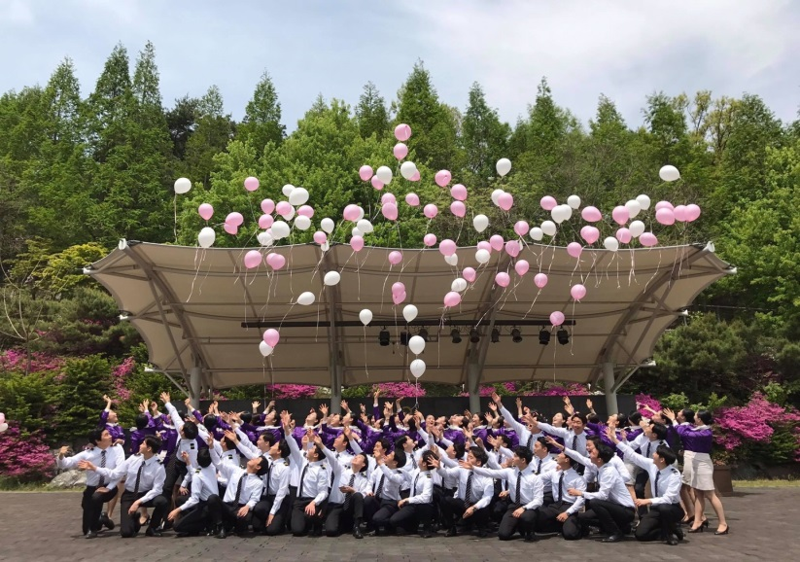


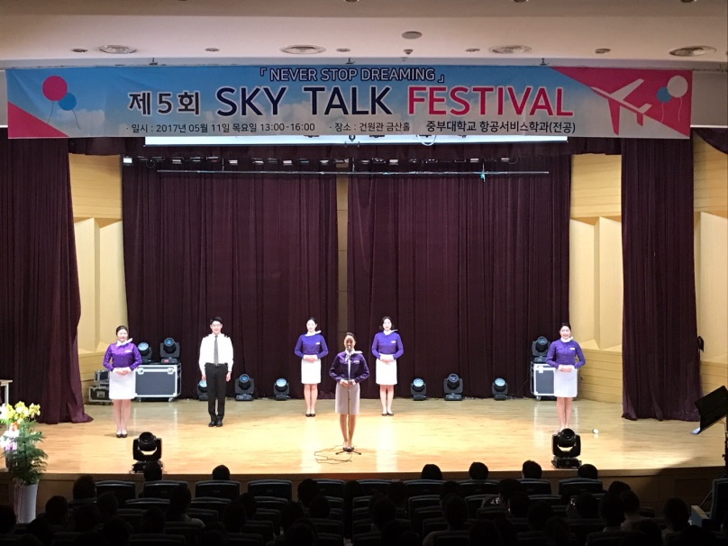
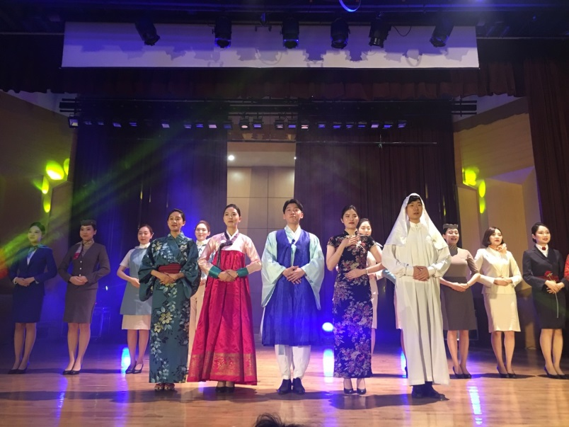
학과 행사
윙수여식
직속제도로 결정된 2,3,4학년 직속선배들이 1학년 직속후배들에게
윙(뱃지)를 직접 달아주는 행사입니다. 신입생들이 가장 뿌듯해하는 행사이기도 합니다.
면접 경연 대회(SKY TALK FESTIVAL)
1년에 1번 1~3학년 학생들이 모여 면접 경연대회를 합니다. 모든 전공 교수님과 4학년, 졸업하신 선배님들 앞에서 면접을 하게 됩니다. 대강당에서 시행하고 많은 사람들 앞에서 하는 면접인 만큼 면접을 경험을 쌓고 긴장감을 해소시킬 수 있는 좋은 경험이 됩니다.

Slide 17
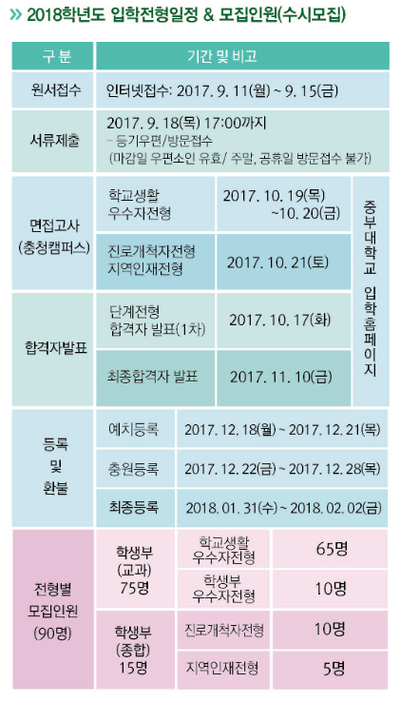
2018학년도 입학전형일정 & 모집인원(수시)

Slide 18
감사합니다.
중부대학교 항공서비스학과

